Slide 1
Αναλογική συλλογιστική
οι λόγοι και οι αναλογίες
Notes:
πρώτη αντίληψη της έννοιας του αριθμού
- αριθμοί μέχρι το 20
- ποικιλία σχέσεων μεταξύ αυτών των αριθμών
- σύνδεσή τους με τον πραγματικό, καθημερινό κόσμο
το ξεκίνημα των αριθμητικών εννοιών…
-«ποιος έχεις τα περισσότερα;»
-«έχουμε αρκετά …;»
από παιδιά 3-4 χρόνων:
περιμένουμε κάποια κατανόηση των εννοιών του αριθμού και της απαρίθμησης

Slide 2
Gâteau à l’orange (για 8 άτομα)
2/3 της κούπας ζάχαρη
4 κρόκοι
ξύσμα 1 πορτοκαλιού
1/3 της κούπας χυμός πορτοκαλιού
1 πρέζα αλάτι
3/4 της κούπας αλεύρι πολυτελείας
4 ασπράδια
1 πρέζα αλάτι
1 κ.σ. ζάχαρη

Slide 3
Pizza by the Inch
Ένας φίλος μου αγόρασε πίτσα από το ταχυφαγείο By the inch που πουλάει πίτσα με την ίντσα και πλήρωσε 6 ευρώ.
Τις προάλλες ένας άλλος φίλος μου αγόρασε από το ίδιο ταχυφαγείο ένα κομμάτι πίτσα που ήταν 6 ίντσες και είχε πληρώσει 4 ευρώ.
Πόσες παλάμες είναι η πίτσα που αγόρασαν οι δυο φίλοι;
Address: 4555 Ft. Apache Road
Las Vegas, NV 89147

Slide 4
μεγέθυνση
◉
Notes:
http://www.ngfl-cymru.org.uk/vtc/ngfl/maths/echalk/enlargement/intro/enlargementIntro.html

Slide 5
για ποιες σχέσεις μιλάμε;
πολλαπλασιαστικές σχέσεις
vs.
αθροιστικές (αριθμητικές) σχέσεις

Slide 6
λόγος
ως πολλαπλασιαστική σύγκριση μεταξύ δύο ποσοτήτων

Slide 7
αναλογία
ως ισότητα μεταξύ δύο πολλαπλασιαστικών σχέσεων

Slide 8
πολλαπλασιασμός χιαστί ή διαισθητικές μέθοδοι επίλυσης αναλογιών;
Αν τα 3 μαθητικά εισιτήρια στο μετρό της Αθήνας κοστίζουν 2,40 ευρώ, πόσο θα κοστίσουν τα 10 εισιτήρια;
Σε ένα κατάστημα με σιδηρικά ο Μένιος αγόρασε 4 ειδικές βίδες για να τοποθετήσει στον τοίχο μια αφίσα και πλήρωσε 3,75 ευρώ. Αν θελήσει να τοποθετήσει 3 ακόμη αφίσες, πόσο θα του κοστίσουν οι ειδικές βίδες που θα χρειαστεί να αγοράσει;

Slide 9
πολλαπλασιασμός χιαστί ή διαισθητικές μέθοδοι επίλυσης αναλογιών;
αναγωγή στη μονάδα
παράγοντας αλλαγής
διαιρώ την τιμή των 3 εισιτηρίων με το 3:
2,40 ÷ 3 = 0,80 ευρώ
Επομένως τα 10 θα κοστίσουν:
10 × 0,80 = 8 ευρώ
για τις 3 αφίσες θα χρειαστεί 12 βίδες
οι 12 βίδες είναι 3 φορές περισσότερες από τις 4 βίδες
άρα θα κοστίσουν και 3 φορές περισσότερα χρήματα:
3 × 3,75 = 11,25 ευρώ

Slide 10
λόγοι εσωτερικοί και λόγοι ενδιάμεσοι
εσωτερικός λόγος
ενδιάμεσος λόγος
Η μια 5-άδα από τα αγαπημένα παστάκια της Μίνας κοστίζουν 8,99 ευρώ στον Γεωργόπουλο. Η μια 12-άδα από τα ίδια παστάκια όμως κοστίζει 23,40 ευρώ στον Νικολόπουλο.
Μπορείς να βοηθήσεις τη Μίνα να διαλέξει την οικονομικότερη συσκευασία;
Η μια 5-άδα από τα αγαπημένα παστάκια της Μίνας κοστίζουν 8,99 ευρώ στον Γεωργόπουλο. Η μια 12-άδα από τα ίδια παστάκια όμως κοστίζει 23,40 ευρώ στον Νικολόπουλο.
Μπορείς να βοηθήσεις τη Μίνα να διαλέξει την οικονομικότερη συσκευασία;

Slide 11
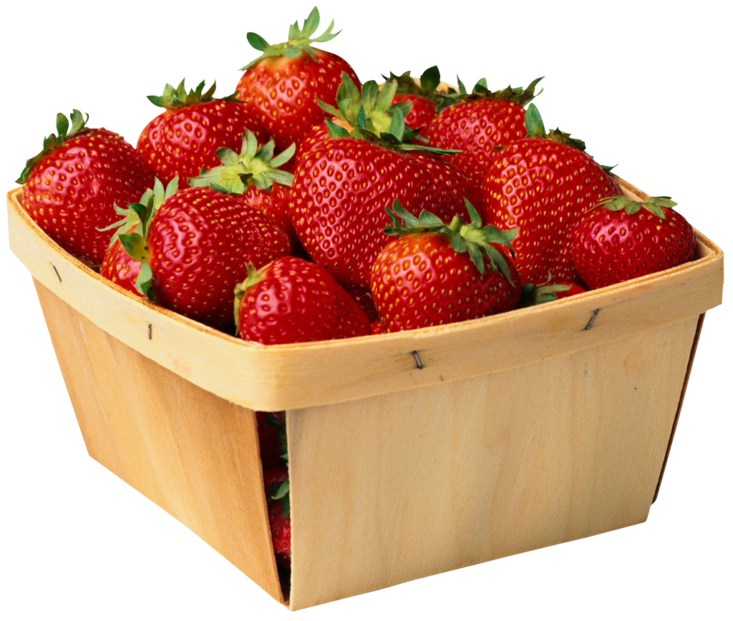
λόγοι εσωτερικοί και λόγοι ενδιάμεσοι

Slide 12
If you hopped like a frog

Slide 13
OnSilverstein (1953e Inch Tall, Silver)
If you were only one inch tall, you'd ride a worm to school.
The teardrop of a crying ant would be your swimming pool.
A crumb of cake would be a feast
And last you seven days at least,
A flea would be a frightening beast
If you were one inch tall.
If you were only one inch tall, you'd walk beneath the door,
And it would take about a month to get down to the store.
A bit of fluff would be your bed,
You'd swing upon a spider's thread,
And wear a thimble on your head
If you were one inch tall.
You'd surf across the kitchen sink upon a stick of gum.
You couldn't hug your mama, you'd just have to hug her thumb.
You'd run from people's feet in fright,
To move a pen would take all night,
(This poem took fourteen years to write--
'Cause I'm just one inch tall).

